Slide 2
CONCEJALES 2020-2023

Slide 3
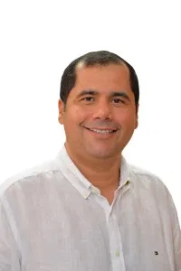
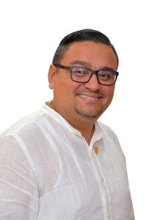
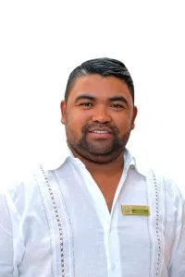
BANCADA PARTIDO CAMBIO RADICAL
WILSON ERNESTO TONCEL OCHOA
CARLOS ALBERTO BARRIOS GOMEZ
LUIS JAVIER CASSIANI VALIENTE

Slide 4
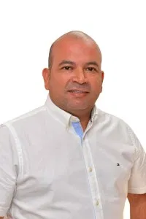
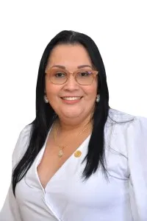
BANCADA PARTIDO LIBERAL
HERNANDO PIÑA ELLES
GLORIA ISABEL ESTRADA BENAVIDES
KATTYA MARIA MENDOZA SALEME

Slide 5
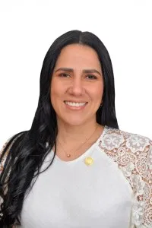
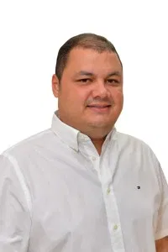
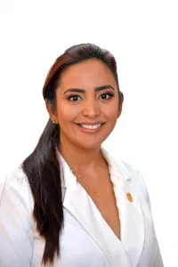
BANCADA PARTIDO ASI
LILIANA MARGARITA SUAREZ BETANCOURT
LAUREANO MIGUEL CURI ZAPATA
CAROLINA LOZANO BENITOREVOLLO

Slide 6
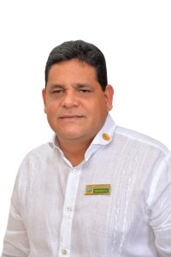
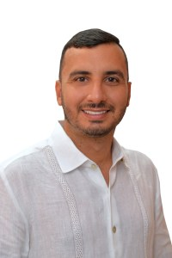
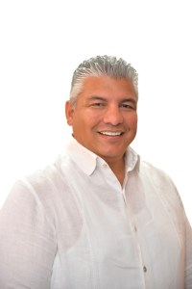
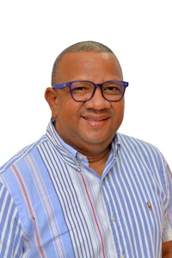
BANCADA PARTIDO CONSERVADOR
DAVID BERNARDO CABALLERO RODRIGUEZ
FERNANDO DAVID NIÑO MENDOZA
OSCAR ALFONSO MARIN VILLALBA
RODRIGO RAUL REYES PEREIRA

Slide 7
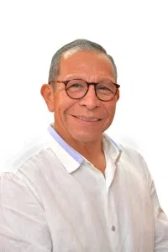
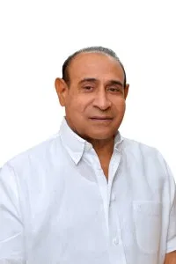
BANCADA PARTIDO DE LA U
CESAR AUGUSTO PION GONZALEZ
LEWIS MONTERO POLO

Slide 8
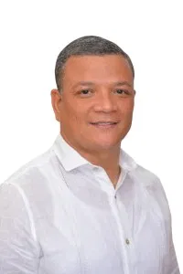
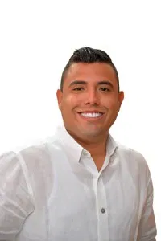
BANCADA PARTIDO ALIANZA VERDE
LUDER MIGUEL ARIZA SANMARTIN
SERGIO ANDRES MENDOZA CASTRO

Slide 9
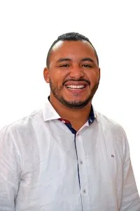
PARTIDO MIRA
COALICIÓN ALTERNATIVA
CLAUDIA ARBOLEDA TORRES
JAVIER JULIO BEJARANO

Slide 10
MESA DIRECTIVA AÑO 2021
WILSON TONCEL OCHOA
PRESIDENTE
LILIANA SUÁREZ BETANCOURT
1ER VICEPRESIDENTE
HERNANDO PIÑA ELLES
2DO VICEPRESIDENTE

Slide 11
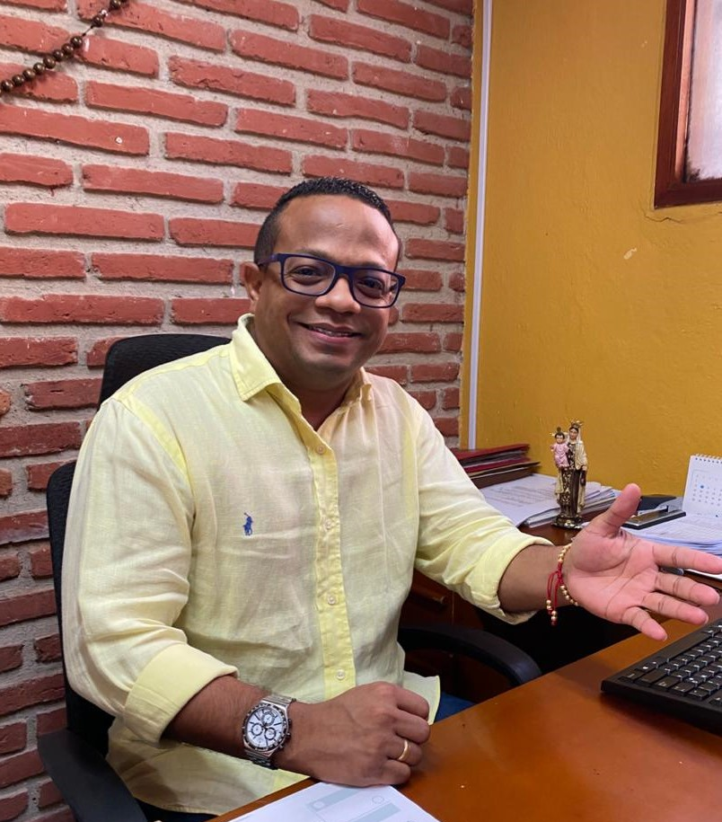
FUNCIONARIOS ADSCRITOS A LA SECRETARÍA GENERAL
ENITH ORDOÑEZ CARDALES
JOSÉ DOMINGO CARABALLO
ADRIANA HERNÁNDEZ ALEAN
SANDRA MILENA HERRERA CASTAÑEDA
ISABEL GONZÁLEZ ARROYO
JUAN RAMOS RAMIREZ
NÉSTOR CASSIANI SARA
IDELSO PUELLO PEREZ
KAREN MONTALVO BALSEIRO
YURAINE CORREA MORALES
JULIO MORELOS NASSI
SECRETARIO GENERAL

Slide 12
VOCEROS POR BANCADAS
PARTIDO CONSERVADOR : FERNANDO DAVID NIÑO MENDOZA
PARTIDO LIBERAL : HERNANDO PIÑA ELLES
PARTIDO CAMBIO RADICAL : CARLOS ALBERTO BARRIOS GOMEZ
PARTIDO DE LA U : CESAR AUGUSTO PION GONZALEZ
PARTIDO ASI : CAROLINA LOZANO BENITOREVOLLO
PARTIDO VERDE : SERGIO MENDOZA CASTRO
PARTIDO MIRA : CLAUDIA ARBOLEDA TORRES
COALICION ALTERNATIVA : JAVIER JULIO BAJARANO

Slide 13
INTEGRACIÓN DE COMISIONES PERMANENTES

Slide 14
COMISION PRIMERA O DEL PLAN Y BIENES
CESAR AUGUSTO PION GONZALEZ -PRESIDENTE
SERGIO ANDRES MENDOZA CASTRO -VICEPRESIDENTE
HERNANDO PIÑA ELLES -SECRETARIO
RODRIGO RAUL REYES PEREIRA
LEWIS MONTERO POLO
CLAUDIA ARBOLEDA TORRES

Slide 15
COMISION SEGUNDA O DE PRESUPUESTO
FERNANDO NIÑO MENDOZA - PRESIDENTE
LUDER MIGUEL ARIZA SANMARTIN - VICEPRESIDENTE
WILSON ERNESTO TONCEL OCHOA - SECRETARIO
DAVID BERNARDO CABALLERO RODRIGUEZ
LILIANA MARGARITA SUAREZ BETANCOURT
CARLOS ALBERTO BARRIOS GOMEZ
CAROLINA LOZANO BENITOREVOLLO

Slide 16
COMISION TERCERA O DE ASUNTOS GENERALES
LUIS JAVIER CASSIANI VALIENTE - PRESIDENTE
OSCAR ALFONSO MARIN VILLALBA - VICEPRESIDENTE
JAVIER JULIO BEJARANO - SECRETARIO
KATTYA MARIA MENDOZA SALEME
GLORIA ISABEL ESTRADA BENAVIDES
LAUREANO MIGUEL CURI ZAPATA

Slide 17
SESIONES REALIZADAS EN EL 1ER SEMESTRE DEL AÑO 2021

Slide 18
GESTIÓN MISIONAL SESIONES REALIZADAS DEL 01 DE MARZO AL 30 DE JUNIO DE 2021

Slide 19
1. SESIONES ORDINARIAS
PERIODO | MES | FECHAS | TOTAL DIAS DE SESIÓN
1ER PERIODO DE SESIONES ORDINARIAS | MARZO | 1, 2, 3, 4, 5, 6, 7, 8, 9, 10, 11, 12, 13, 14, 15, 16, 17, 18, 19, 20, 21, 22, 23, 24, 25, 26, 27, 28, 29, 30 Y 31 | 31
 | ABRIL | 5, 6, 7, 8, 9, 10, 11, 12, 13, 14, 15, 16, 17, 14, 19, 20, 21, 22, 23, 24, 25, 26, 27, 28, 29 Y 30 | 26
2DO PERIODO DE SESIONES ORDINARIAS | JUNIO | 1, 2, 3, 4, 5, 6, 8, 9, 10, 11, 12, 13, 14, 15, 16, 17, 18, 19, 20, 21, 22, 23, 24, 25, 26, 28, 29, 30 | 28
TOTAL SESIONES ORDINARIAS REALIZADAS |  |  | 85

Slide 20
2. SESIONES PRÓRROGAS ORDINARIAS
PERIODO | MES | FECHAS | TOTAL DIAS DE SESIÓN
1ER PERIODO DE SESIONES ORDINARIAS | MAYO | 3, 4, 5, 7 y 10 | 5
TOTAL SESIONES DE PRÓRROGA |  |  | 5

Slide 21
3. SESIONES EXTRAORDINARIAS
PERIODO | MES | FECHAS | TOTAL DIAS DE SESIÓN
1RA CONVOCATORIA DECRETO 0565 DEL 21 DE MAYO DE 2021 | MAYO | 23, 24, 25, 26, 27, 28, 29, 30 Y 31 | 9
TOTAL SESIONES EXTRAORDINARIAS REALIZADAS |  |  | 9

Slide 22
TOTAL DE SESIONES
SESIONES | CANTIDAD
Total Sesiones Ordinarias realizadas | 85
Total sesiones realizadas en Prorrogas de Ordinarias | 5
Total sesiones Extraordinarias | 9
TOTAL SESIONES AÑO 2020 | 99

Slide 23
4. SESIONES DE CONTROL POLÍTICO
No. Proposición | Fecha de Debate | TEMA | Funcionarios Citados e invitados
002 | Marzo 10 | CONCESIÓN VIAL Y PEAJES | Contraloría Distrital De Cartagena- Concesión Administradora Corredor Vial, EDURBE, Valorización
004 | Marzo 12 | TRANSCARIBE | Gerente Transcaribe, Secretaría de Hacienda
007 012 | Marzo 25 | PLAN DE VACUNACIÓN, COVID-19 | DADIS, Funcionario encargado de Plan Ampliado de Inmunización – PAI Gerente de la ESE
011 | Marzo 29 30 | ESTADO DE LOS CUERPOS DE AGUA DE CARTAGENA Y SITUACION ACTUAL DE LOS CANALES PLUVIALES EN EL PLAN DE ACCION | Ministerio de Medio Ambiente y Desarrollo Sostenible, EPA, CARDIQUE, Infraestructura, Planeación, Secretaría General, Secretaría de Interior, Alcalde Local 1, 2 y 3, Oficina Asesora Jurídica del Distrito, Oficina Asesora Gestión de Riesgo y Desastres, Policía Ambiental, Procuraduría Ambiental, Contraloría, Personería, Fiscalía, ECOBLOQUE, Capitanía de Puerto, DIMAR, Institutos de investigaciones y estudios biológicos, Alexander Von Humboldt y Ambientalistas de la ciudad.
003 | Marzo 31 | PROTECCION COSTERA | Funcionarios de LA UNGR – FNGR – DIMAR -ANLA- Valorización – Planeación - UNGR Distrital

Slide 24
010 | Abril 7 | AUDIENCIA PUBLICA VIRTUAL – CUMPLIMIENTO PLAN DE DESARROLLO (TIERRA BOMBA E ISLAS) | Armada Nacional Comandante Base Naval de Bolívar -INCODER Representantes de la comunidad de los sectores de Tierra Bomba, Barú, Islas del Rosario, Islote e Isla Fuerte, Planeación, S. del Interior, Oficina Jurídica del Distrito Hacienda, Secretario General EDURBE EPA-CARTAGENA Inspector o inspectores de las zonas de Tierra Bomba Representantes de los tenedores de islas, Corpoturismo Dimar-Capitán de puerto de Cartagena. 15- Ministerio de. Ambiente y Desarrollo Sostenible Dirección de Parques Nacionales y Corales del Rosario, Cámara de Comercio de Cartagena de Indias, Oficina Asesora de Control Interno
009 | Abril 12 | SUBSIDIOS SERVICIOS PUBLICOS | Secretaria General, Subsidios Servicios Públicos.
013 | Abril 20 | PES | Directora del Plan de Emergencia cial Pedro Romero – PES,
021 | Abril 27 | OCUPACIÓN CAMAS EN UCI | Directora del DADIS, Director del Centro Regulador de Urgencias - CRUE
001 | Mayo 4 | EDIFICIO MAGNO TOWER | Alcaldía de Cartagena, Secretaria de Planeación, Control Urbano y a la Escuela Taller, IPCC, Inspector de Policía 1 y 2, y Curaduría Urbana, Ministerio de Cultura

Slide 25
024 | Mayo 5 | DRENAJES PLUVIALES | Infraestructura, Valorización, EDURBE, EPA, Secretario de Participación Social, Bomberos, Procuradora Ambiental, Director de CARDIQUE, Empresas de Recolección Residuos Sólidos, Universidad de Cartagena, IDEAM, Representantes de las Juntas Comunales de las zonas afectadas a través de las inundaciones.
042 | Mayo 8 | ESCUCHAR A LOS ORGANIZADOS DE LAS MARCHAS Y REPRESENTANTES DEL PARO NACIONAL | Organizadores de las marchas y representantes del paro nacional
047 | Junio 8 | CUESTIONARIO – ADULTO MAYOR | Secretario de Participación y Desarrollo Social
056 | Junio 16 | MOCIÓN DE CENSURA | Secretario de Participación y Desarrollo Social

Slide 26
Así mismo, de conformidad a lo establecido en los Artículos 38 y 39 del Acuerdo 014 de 2018, se realizaron sesiones en las cuales las dependencias debían rendir informe de la Gestión de enero a Mayo de 2020, relacionadas así:

Slide 27
FECHA DE PRESENTACIÓN DE INFORME DE GESTIÓN | DEPENDENCIA CITADA
Marzo 2 | Hacienda
Marzo 4 | Directora de la UAC, Jefes jurídicos y de unidades internas de contratación del IPCC, CORVIVIENDA e IDER
Marzo 5 | Jefes jurídicos y de unidades internas de contratación de la ESE Hospital Local, EPA y DISTRISEGURIDAD. EDURBE
Marzo 6 | Secretario de Planeación y Director de Control Urbano.
Marzo 7 | Secretario de Planeación y Director de Control Urbano.
Marzo 8 | Jefe de la Oficina Asesora Jurídica
Marzo 9 | Secretario General, Director de Apoyo Logístico, Directora de Archivo General, Asesora de Servicios Públicos.
Marzo 11 | Director de CORVIVIENDA, Directora del IDER, Directora de Valorización, Gerente de Transcaribe.
Marzo 13 | Directora Administrativa de Talento Humano
Marzo 15 | Secretario de Infraestructura y Gerente de Espacio Público.
Marzo 16 | Secretaria de Educación y Directora del IPCC.
Marzo 17 | Director del EPA, Directora del DADIS, Director de la ESE Hospital Local

Slide 28
Marzo 18 | Director de la Oficina de Gestión del Riesgo y Rector del Colegio Mayor de Bolívar.
Marzo 19 | Secretario de Participación, Directora de la UMATA, Directora de la Escuela de Gobierno y Director de la Escuela Taller
Marzo 20 | Director del DATT
Marzo 24 | Directora de Valorización Distrital
Marzo 26 | Director de DISTRISEGURIDAD.
Marzo 27 | Directora del PES Plan de Emergencia Social
Marzo 29 | Alcalde Local N° 1 – Histórica y del Caribe Norte, Alcalde Local N° 2 – De la Virgen y Turística y Alcalde Local N° 3 – Industrial de la Bahía.
Abril 20 | Directora del PES Plan de Emergencia Social.
Abril 21 | Alcalde Local N° 1 – Histórica y del Caribe Norte, Alcalde Local N° 2 – De la Virgen y Turística y Alcalde Local N° 3 – Industrial de la Bahía.
Abril 23 | Secretario del Interior.
Abril 30 | Director del SISBEN y Director de Familias en Acción.
Junio 2 | Secretaria de Hacienda
Junio 4 | Directora de la UAC, Jefes jurídicos y de unidades internas de contratación del IPCC, CORVIVIENDA e IDER
Junio 5 | Jefes jurídicos y de unidades internas de contratación de la ESE Hospital Local, EPA y DISTRISEGURIDAD
Junio 6 | Secretario de Planeación
Junio 7 | Secretario de Planeación
Junio 9 | Secretario General, Director de Apoyo Logístico, Directora de Archivo General, Asesora de Servicios Públicos
Junio 10 | Secretario General y Secretaría de Educación
Junio 13 | Directora de Talento Humano
Junio 18 | Director de la Escuela de Gobierno, Directora del PES y Director de Familias en Acción
Junio 30 | Gerente de Corvivienda y Director de EDURBE

Slide 29
GESTION NORMATIVA TRÁMITE DE LOS PROYECTOS DE ACUERDO RADICADOS.
TOTAL RADICADOS | REMITIDOS A LAS COMISIONES
 | COMISION 1RA | COMISION 2DA | COMISION 3RA | SIN REMITIR
25 | 6 | 7 | 12 | 1

Slide 30
RELACIÓN DE PROYECTOS RADICADOS
APROBADOS EN SEGUNDO DEBATE | 11
SANCIONADOS | 11
PENDIENTE POR SANCION | 2
OBJETADOS | 3
RETIRADOS | 4
ARCHIVADOS | 1
PENDIENTE POR 2do DEBATE | 2
PENDIENTE PARA AUDIENCIA P. | 5
PENDIENTE PARA ESTUDIO EN COMISION PRIMER DEBATE | 0

Slide 31
PROYECTOS DE ACUERDOS APROBADOS Y SANCIONADOS
No. | PROYECTOS DE ACUERDO No. | PRESENTADO | PONENTES | ACUERDOS No. | FECHA DE SANCIÓN
1 | P.A. No. 063 “Por el cual se reglamenta para el Distrito de Cartagena los procedimientos de trámite y seguimiento en materia de contratación referente a los proyectos de asociación público-privada” | Bancada de la U 01/03/21 | COMISION 2DA Fernando Niño © Hernando Piña Luis Cassiani | ACUERDO 058 “Por el cual se establece el procedimiento a través del cual el Concejo Distrital de Cartagena de Indias, le hará control político al trámite de las Asociaciones Público Privada, que pretenda suscribir el Distrito de Cartagena de Indias” | 04 de junio DE 2021
2 | P.A. 065 “Por medio del cual se le da prioridad al uso de la bicicleta y se institucionaliza la semana de la bicicleta “la nota es en bici” en el Distrito de Cartagena y se dictan otras disposiciones” | Bancada de la U 01/03/21 | COMISION 3RA Wilson Toncel (c) Carolina Lozano Luder Ariza | Acuerdo 055 “Por medio del cual se le da prioridad al uso de la bicicleta y se institucionaliza la semana de la bicicleta “la nota es en bici” en el Distrito de Cartagena y se dictan otras disposiciones” | 14 de Mayo de 2021
3 | P.A. 066 “Por el cual se establece el sistema de estacionamiento regulado en las vías pública del distrito y se dictan normas sobre su administración, control y supervisión” | Bancada de la U 11/03/21 | COMISION 1RA Fernando Niño (c) Hernando Piña Laureano Curi | Acuerdo 056 “Por el cual se autoriza a la administración distrital el cobro de la tasa por el estacionamiento sobre las vías públicas y se establece el sistema de estacionamiento regulado en las vías públicas del Distrito de Cartagena de Indias” | 14 de Mayo de 2021

Slide 32
4 | P.A. 070 “Por medio dio el cual se establece la obligatoriedad de la adecuación de bici- parqueaderos abiertos al público de la ciudad de Cartagena”. | Conservador 18/03/21 | COMISION 3RA Wilson Toncel (c) Carolina Lozano Luder Ariza | Acuerdo 055 “Por medio del cual se le da prioridad al uso de la bicicleta y se institucionaliza la semana de la bicicleta “la nota es en bici” en el Distrito de Cartagena y se dictan otras disposiciones”
5 | P.A. 071 “Por el cual ser crea el Fondo de Educación para el trabajo y el Desarrollo Humano en el distrito de Cartagena de Indias y se dictan otras disposiciones” | El Ejecutivo 26/03/21 | COMISION 2DA Fernando Niño (c) Claudia Arboleda Cesar Pion | Acuerdo 059 “Por el cual se crea el Fondo de Educación para el Trabajo y el Desarrollo Humano en el distrito de Cartagena de Indias y se dictan
6 | P.A. 072 “Por medio del cual se realiza una incorporación y unos traslados entre unidades ejecutoras en el presupuesto de rentas, recursos de capital y recursos de fondos especiales; las apropiaciones de funcionamiento y de servicio de la deuda, así como el plan de inversiones con enfoque de género para la vigencia fiscal del 1° de enero al 31 de diciembre de 2021 en el Distrito Turístico y Cultural de Cartagena de Indias y se dictan otras disposiciones” | El Ejecutivo 27/03/21 | COMISION 2DA Fernando Niño (c) Carlos Barrios Oscar Marín Gloria Estrada | Acuerdo 054 “Por medio del cual se realiza una incorporación y unos traslados entre unidades ejecutoras en el presupuesto de rentas, recursos de capital y recursos de fondos especiales; las apropiaciones de funcionamiento y de servicio de la deuda, así como el plan de inversiones con enfoque de género para la vigencia fiscal del 1° de enero al 31 de diciembre de 2021, en el Distrito Turístico y Cultural de Cartagena de Indias, y se dictan otras disposiciones”

Slide 33
7 | P.A. 074 “Por medio del cual se promueve la creación de becas en las instituciones de educación superior de la ciudad de Cartagena, dirigidas a deportistas selección Cartagena que hayan participado en competencias nacionales” | Partido Conservador 05/04/21 | COMISION 3RA Carlos Barrios (c) David Caballero Gloria Estrada | Acuerdo 062 “Por medio del cual se implementan en el Distrito Turístico y Cultural de Cartagena de Indias acciones para estimular el ingreso de deportistas a instituciones de educación superior”. | 1 de Julio de 2021
8 | P.A. 075 “Por el cual se modifica y adiciona el Acuerdo 014 de 2018, “Por medio del cual se establece el Reglamento Interno del Concejo de Cartagena de Indias, Distrito Turístico y Cultural y se dictan otras disposiciones”. | Mesa Directiva 07/04/21 | COMISION 3RA Claudia Arboleda (c) Cesar Pion Lewis Montero David Caballero | Acuerdo 053 “Por el cual se modifica y adiciona el Acuerdo 014 de 2018 “Por medio del cual se establece el Reglamento Interno del Concejo de Cartagena de Indias, Distrito Turístico y Cultural y se dictan otras disposiciones”. | 11 de Mayo de 2021
9 | P.A. 078 “Por medio del cual se hace una exalta de manera póstuma la memoria de un ciudadano cartagenero y por tanto se designa su nombre a un estadio beisbol ubicado en el barrio los caracoles con el nombre “Estadio de Beisbol Nelson Blanco Torres”. | Conservador 23/04/21 | COMISION 3RA Oscar Marín (c) Laureano Curi David Caballero | Acuerdo 061 “Por medio del cual se exalta de manera póstuma la memoria de un ciudadano cartagenero y por tanto se designa su nombre al Estadio de Beisbol del Barrio los Caracoles con el nombre “Estadio de Beisbol Nelson Blanco Torres” | 6 de Julio de 2021

Slide 34
10 | “Por medio del cual se denomina la plaza Judith Porto de González a la plaza ubicada en la Calle Baloco al frente de la casa de la cultura y se dictan otras disposiciones” | Cambio Radical 30/04/21 | COMISION 3RA Cesar Pion (c) Hernando Piña Lewis Montero | Acuerdo 057 “Por medio del cual se denomina la Plaza Judith Porto de González a la Plaza ubicada en la Calle Baloco al frente de la casa de la cultura y se dictan otras disposiciones”
11 | “Por medio del cual se modifica el Acuerdo No. 0014 del 14 de Noviembre de 2019 el cual autoriza al Alcalde Distrital de Cartagena de Indias para la compra del terreno para la reubicación de las familias indígenas del Cabildo Indígena Zenú de Membrillal – CAIZEM” | El Ejecutivo 21/05/21 | COMISION 1RA Hernando Piña (c) Luder Ariza Laureano Curi | Acuerdo 060 “Por medio del cual modifica el Acuerdo 0014 del 14 de Noviembre de 2019 por medio del cual se autoriza al Alcalde Distrital de Cartagena de Indias para la compra del terreno para la reubicación de las familias indígenas del Cabildo Indígena Zenú de Membrillal – CAIZEM”.

Slide 35
PROYECTOS DE ACUERDOS APROBADOS QUE SE ENCUENTRAN PARA LA SANCIÓN DEL ALCALDE MAYOR DE CARTAGENA.

Slide 36
No. | PROYECTOS DE ACUERDO No. | PRESENTADO | PONENTES | ESTADO
1 | P.A. 076 “Por el cual se implementa la arborización en el distrito Turístico y Cultural de Cartagena de Indias, como parte integral de los proyectos ambientales escolares en las Instituciones Educativas del Distrito y se definen responsabilidades del Establecimiento Público Ambiental (EPA) y la Secretaría de Educación”. | Coalición Alternativa 16/04/21 | COMISION 1RA Sergio Mendoza (c) Luder Ariza Claudia Arboleda | FUE ENVIADO A LA ALCALDIA PARA LA SANCION
2 | P.A. 082 “Por medio del cual se realiza un Traslado entre Unidades Ejecutoras en el presupuesto de Rentas, Recursos de Capital y Recursos de Fondos Especiales; las Apropiaciones de Funcionamiento y de Servicio a la Deuda; así como el Plan de Inversiones con Enfoque de Género para la Vigencia Fiscal del 1 de enero al 31 de Diciembre de 2021 en el Distrito Turístico y Cultural de Cartagena de Indias”. | Ejecutivo 02/06/21 | COMISION 2DA Y 1RA Sergio Mendoza (c) Kattya Mendoza Luis Cassiani | FUE ENVIADO A LA ALCALDIA PARA LA SANCION

Slide 37
PROYECTOS DE ACUERDO ARCHIVADOS
PROYECTOS DE ACUERDO No. | TITULO | PRESENTADO | PONENTES | OBSERVACIONES
069 | “Por medio del cual se reglamenta el sistema desconcentrado de las localidades en el Distrito de Cartagena de Indias D. T. y C, se distribuyen competencias y funciones administrativas entre las autoridades distritales y locales, teniendo en cuenta los principios de concurrencia, subsidariedad y complementariedad y se dictan otras disposiciones” | Luder Ariza Sergio Mendoza Partido Verde Carolina Lozano – ASI Rodrigo Reyes Oscar Marín Conservador Javier Julio Coalición Claudia Arboleda Partido Mira 18/03/21 | ------ | --------

Slide 38
PROYECTOS DE ACUERDO RETIRADOS
PROYECTOS DE ACUERDO No. | TITULO | PRESENTADO | OBSERVACIONES
064 | “Mediante el cual se establece un cuidadoso análisis, se organiza, se socializa y se publica el plan de contingencia con los soportes reales que les permita materializar los objetivos y se cumplen decisiones normativas para la reactivación económica del turismo (sector hotelero), mercados Bazurto, Santa Rita, trabajadores informales de playa y vendedores ambulantes de la ciudad, colocando especial atención en la mujer que habita en Cartagena”. | Bancada de la U 01/03/21 | LOS AUTORES DEL PRESENTE PROYECTO DE ACUERDO RETIRARON LA INICIATIVA EL DIA 28 DE ABRIL DE 2021
068 | “Por medio del cual se declara la emergencia climática en Cartagena D. T. y C., como un asunto prioritario de gestión pública, se definen lineamientos para la adaptación, mitigación y resiliencia frente al cambio climático y se dictan otras disposiciones”. | Partido Verde 15/03/21 | EL PRESENTE PROYECTO DE ACUERDO FUE RETIRADO POR SU AUTOR EL DIA 29 DE ABRIL DE 2021
077 | “Por el cual se crea el programa de promoción y debate de políticas públicas en el Concejo Distrital de Cartagena de Indias, denominado <<Concejo de Cartagena un aula abierta para la formación ciudadana>>” | Coalición Alternativa 16/04/21 | RETIRADO POR SU AUTOR EL 07 DE MAYO DE 2021
081 | “Por medio del cual la calle real de Manga, cambie su nombre a Teresita Román de Zurek como reconocimiento póstumo” | Conservador Liberal ASI 01/06/21 | RETIRADO POR EL AUTOR DEL PROYECTO DE ACUERDO

Slide 39
PROYECTOS DE ACUERDO OBJETADOS
ROYECTOS DE ACUERDO No. | TITULO | PRESENTADO | OBSERVACIONES
063 | “Por el cual se reglamenta para el Distrito de Cartagena los procedimientos de trámite y seguimiento en materia de contratación referente a los proyectos de asociación público-privada” | Bancada de la U 01/03/21 | Fue objetado por el señor Alcalde el día 21 de Mayo de 2021. Los ponentes de la comisión de estudio de objeciones son: El día 28 de Mayo de 2021 los miembros de la comisión de estudio presentaron informe de objeciones acogiendo parcialmente las objeciones Fue aprobado en la plenaria del día 28 de mayo de 2021 el informe de objeciones. Fue sancionado por el Alcalde el 04 de junio y se convirtió en el Acuerdo 058.
076 | “Por el cual se implementa la arborización en el distrito Turístico y Cultural de Cartagena de Indias, como parte integral de los proyectos ambientales escolares en las Instituciones Educativas del Distrito y se definen responsabilidades del Establecimiento Público Ambiental (EPA) y la Secretaría de Educación”. | Coalición Alternativa 16/04/21 | Fue objetado por el señor Alcalde el día 7 de Julio de 2021. Los ponentes de la comisión de estudio de objeciones son: Cesar Pion, Oscar Marín y Sergio Mendoza. El día 15 de Julio de 2021 los miembros de la comisión de estudio presentaron informe de objeciones acogiendo parcialmente las objeciones Fue aprobado en la plenaria del día 15 de Julio de 2021 el informe de objeciones.
082 | “Por medio del cual se realiza un Traslado entre Unidades Ejecutoras en el presupuesto de Rentas, Recursos de Capital y Recursos de Fondos Especiales; las Apropiaciones de Funcionamiento y de Servicio a la Deuda; así como el Plan de Inversiones con Enfoque de Género para la Vigencia Fiscal del 1 de enero al 31 de Diciembre de 2021 en el Distrito Turístico y Cultural de Cartagena de Indias”. | Ejecutivo 02/06/21 | Fue objetado por el señor Alcalde el día 9 de Julio de 2021. Los ponentes de la comisión de estudio de objeciones son: Javier Julio, Oscar Marín y Sergio Mendoza. El día 16 de Julio de 2021 los miembros de la comisión de estudio presentaron informe de objeciones acogiendo parcialmente las objeciones Fue aprobado en la plenaria del día 16 de Julio de 2021 el informe de objeciones.

Slide 40
PROYECTOS DE ACUERDO PENDIENTES POR SEGUNDO DEBATE
PROYECTO No. | TÍTULO | PRESENTADO | PONENTES | OBSERVACIONES
067 | “Por medio del cual se crean las casas de la juventud en el Distrito de Cartagena de Indias” | Partido Verde 15/03/21 | COMISION 3RA Carolina Lozano (c) Rodrigo Reyes Oscar Marín
073 | “Por medio del cual se modifica Acuerdo 028 de 2004, por el cual se reglamenta el sistema de pasantías en la administración distrital de Cartagena de Indias”. | Coalición Alternativa 31/03/21 | COMISION 3RA Kattya Mendoza (c) Carolina Lozano Sergio Mendoza

Slide 41
BALANCE DE PROYECTOS DE ACUERDOS PRESENTADOS EJECUTIVO : SIETE (7) CORPORACIÓN : DIEZCIOCHO (18)

Slide 42
PROYECTOS DE ACUERDOS PRESENTADOS POR LA CORPORACIÓN

Slide 43
PROYECTOS DE ACUERDO PRESENTADOS POR VARIAS BANCADAS CONSERVADOR, ASI Y LIBERAL: DOS (2) COALISION, ASI, VERDE, MIRA, CONSERVADOR: UNO (1)

Slide 44
AUDIENCIAS PÚBLICAS A PROYECTOS DE ACUERDOS
PRIMER SEMESTRE
FECHA | PROYECTOS DE ACUERDO | FUNCIONARIAS CITADOS Y/O INVITADOS
23/03/21 | 065 “Por medio del cual se le da prioridad al uso de la bicicleta y se institucionaliza la semana de la bicicleta “la nota es en bici” en el Distrito de Cartagena y se dictan otras disposiciones”. 070 “Por medio dio el cual se establece la obligatoriedad de la adecuación de bici- parqueaderos abiertos al público de la ciudad de Cartagena”.” | Funcionarios Distritales Gremios Comunidad
23/03/21 | 064 “Mediante el cual se establece un cuidadoso análisis, se organiza, se socializa y se publica el plan de contingencia con los soportes reales que les permita materializar los objetivos y se cumplen decisiones normativas para la reactivación económica del turismo (sector hotelero), mercados Bazurto, Santa Rita, trabajadores informales de playa y vendedores ambulantes de la ciudad, colocando especial atención en la mujer que habita en Cartagena”. | Funcionarios Distritales Gremios Comunidad
23/03/21 | 063 “Por el cual se reglamenta para el Distrito de Cartagena los procedimientos de trámite y seguimiento en materia de contratación referente a los proyectos de asociación público-privada”. | Funcionarios Distritales Gremios Comunidad
05/04/21 | 071 “Por el cual ser crea el Fondo de Educación para el trabajo y el Desarrollo Humano en el distrito de Cartagena de Indias y se dictan otras disposiciones” 072 “Por medio del cual se realiza una incorporación y unos traslados entre unidades ejecutoras en el presupuesto de rentas, recursos de capital y recursos de fondos especiales; las apropiaciones de funcionamiento y de servicio de la deuda, así como el plan de inversiones con enfoque de género para la vigencia fiscal del 1° de enero al 31 de diciembre de 2021 en el Distrito Turístico y Cultural de Cartagena de Indias y se dictan otras disposiciones” | Funcionarios Distritales Gremios Comunidad

Slide 45
5 | 09/04/21 | 066 “Por el cual se establece el sistema de estacionamiento regulado en las vías pública del distrito y se dictan normas sobre su administración, control y supervisión” | Funcionarios Distritales Gremios Comunidad
6 | 09/04/21 | 075 “Por el cual se modifica y adiciona el Acuerdo 014 de 2018, “Por medio del cual se establece el Reglamento Interno del Concejo de Cartagena de Indias, Distrito Turístico y Cultural y se dictan otras disposiciones”. | Funcionarios Distritales Gremios Comunidad
7 |  | 067 “Por medio del cual se crean las casas de la juventud en el Distrito de Cartagena de Indias” 068 “Por medio del cual se declara la emergencia climática en Cartagena D. T. y C., como un asunto prioritario de gestión pública, se definen lineamientos para la adaptación, mitigación y resiliencia frente al cambio climático y se dictan otras disposiciones”. | Funcionarios Distritales Gremios Comunidad
8 | 16/04/21 | 073 “Por medio del cual se modifica Acuerdo 028 de 2004, por el cual se reglamenta el sistema de pasantías en la administración distrital de Cartagena de Indias”. 074“Por medio del cual se promueve la creación de becas en las instituciones de educación superior de la ciudad de Cartagena, dirigidas a deportistas selección Cartagena que hayan participado en competencias nacionales” | Funcionarios Distritales Gremios Comunidad
9 | 26/04/21 | 076 “Por el cual se implementa la arborización en el distrito Turístico y Cultural de Cartagena de Indias, como parte integral de los proyectos ambientales escolares en las Instituciones Educativas del Distrito y se definen responsabilidades del Establecimiento Público Ambiental (EPA) y la Secretaría de Educación”. | Funcionarios Distritales Gremios Comunidad

Slide 46
10 | 26/04/21 | 077 “Por el cual se crea el programa de promoción y debate de políticas públicas en el Concejo Distrital de Cartagena de Indias, denominado <<Concejo de Cartagena un aula abierta para la formación ciudadana>>” | Funcionarios Distritales Gremios Comunidad
11 | 30/04/21 | 078 “Por medio del cual se hace una exalta de manera póstuma la memoria de un ciudadano cartagenero y por tanto se designa su nombre a un estadio beisbol ubicado en el barrio los caracoles con el nombre “Estadio de Beisbol Nelson Blanco Torres”. | Funcionarios Distritales Gremios Comunidad
12 | 04/05/21 | 079 “Por medio del cual se denomina la plaza Judith Porto de González a la plaza ubicada en la Calle Baloco al frente de la casa de la cultura y se dictan otras disposiciones” | Funcionarios Distritales Gremios Comunidad
13 | 26/05/21 | 080 “Por medio del cual se modifica el Acuerdo No. 0014 del 14 de Noviembre de 2019 el cual autoriza al Alcalde Distrital de Cartagena de Indias para la compra del terreno para la reubicación de las familias indígenas del Cabildo Indígena Zenú de Membrillal – CAIZEM” . | Funcionarios Distritales Gremios Comunidad
14 | 08/06/21 | 082 “Por medio del cual se realiza un Traslado entre Unidades Ejecutoras en el presupuesto de Rentas, Recursos de Capital y Recursos de Fondos Especiales; las Apropiaciones de Funcionamiento y de Servicio a la Deuda; así como el Plan de Inversiones con Enfoque de Género para la Vigencia Fiscal del 1 de enero al 31 de Diciembre de 2021 en el Distrito Turístico y Cultural de Cartagena de Indias”. | Funcionarios Distritales Gremios Comunidad
15 | 21/06/21 | 083 “Por el cual se establece el uso y promoción de fuentes no convencionales de energía - FNCE y se motiva el uso de vehículos eléctricos en el Distrito de Cartagena de Indias” | Funcionarios Distritales Gremios Comunidad

Slide 47
PROPOSICIONES
Proposiciones de Control Político | 62
Proposiciones Protocolarias | 5
TOTAL | 67

Slide 48
PROPOSICIONES PRESENTADAS POR BANCADAS

Slide 49
PROPOSICIONES DE CONTROL POLÍTICO REALIZADAS, TENIENDO EN CUENTA LA BANCADA.

Slide 50
DESIGNACION DE COMISIONES ACCIDENTALES
Durante las sesiones realizadas en el periodo comprendido entre marzo y junio 30 de 2021, se crearon las siguientes Comisiones Accidentales:

Slide 51
No. | TEMA | FECHA DE CONFORMACION | CONCEJALES | ESTADO
1 | Seguimiento al Tema de Concesión Vial y los peajes | 10 DE MARZO | David Caballero César Pión Carlos Barrios Óscar Marín | ACTIVA
2 | Seguimiento – Visita Cárcel de mujeres | 10 DE ABRIL | Liliana Suarez Gloria Estrada, Hernando Piña Carlos Barrios Luís Javier Cassiani. | ACTIVA
3 | Delegación Alcaldes Locales para el manejo de los fondos de desarrollo local | 22 DE ABRIL | Rodrigo Reyes Carlos Barrios Hernando Piña Gloria Estrada | ACTIVA
4 | Adquisición de vacunas por privados | 27 DE ABRIL | Luís Javier Cassiani, Cesar Pión Kattya Mendoza Luder Ariza | ACTIVA
5 | Comisión de paz – Derechos Humanos – Marchantes. | 8 DE MAYO | Sergio Mendoza Luder Ariza Javier Julio | ACTIVA
6 | Seguimiento problemática Guías Turísticos Castillo San Felipe | 14 DE JUNIO | Wilson Toncel Cesar Pión Fernando Niño Hernando Piña | ACTIVA
7 | Visitas a los colegios oficiales – Presencialidad | 20 DE JUNIO. | David Caballero Oscar Marín Luder Ariza | ACTIVA

Slide 52
Así mismo, en el presente año han continuado activas las siguientes Comisiones Accidentales creadas en el año anterior 2020:
No. | TEMA | FECHA DE CONFORMACION | CONCEJALES | ESTADO
1 | Debate de la PROPOSICION 038 (DEFICIT DEL DISTRITO) se creó Comisión Accidental Para hacer seguimiento al mismo. | 17 DE FEBRERO | Fernando Niño Wilson Toncel David Caballero, Carlos Barrios Oscar Marín | ACTIVA
2 | Debate de Control Político de la PROPPOSICION 035 (ASENTAMIENTOS CHAMBACÚ) se creó Comisión Accidental para hacer seguimiento al mismo. | 19 DE FEBRERO DE 2020 | Liliana Suarez Gloria Estrada Claudia Arboleda Oscar Marín | ACTIVA
3 | Debate Control Político de la PROPPOSICION 043 (CORVIVIENDA – CIUDADELA LA PAZ) se creó Comisión Accidental para hacer seguimiento al mismo. | 18 DE FEBRERO de 2020 | Fernando Niño Carlos Barrios Cesar Pion Luis Cassiani Kattya Mendoza Rodrigo Reyes | ACTIVA
4 | Una vez finalizado el debate de la PROPPOSICION 094 (EMISARIO SUBMARINO) se creó Comisión Accidental para hacer seguimiento al mismo. | 24 DE JUNIO | Rodrigo Reyes Lewis Montero Wilson Toncel Liliana Suarez David Caballero Kattya Mendoza Cesar Pion | ACTIVA

Slide 53
5 | Comisión Seguimiento PAE | 04 DE NOVIEMBRE | Luis Cassiani Gloria Estrada Liliana Suarez Sergio Mendoza Laureano Curi Fernando Niño Cesar Pion Rodrigo Reyes David Cabalero | ACTIVA
6 | Comisión Protección Costera | 18 DE NOVIEMBRE de 2020 | Cesar Pion Luder Ariza David Caballero Carlos Barrios Oscar Marín Fernando Niño Rodrigo Reyes | ACTIVA
7 | Seguimiento al contrato celebrado entre el Distrito y el Consorcio Vial Isla Barú. | 2020 | Carlos Barrios Liliana Suarez Gloria Estrada Wilson Toncel | ACTIVA

Slide 54
¡GRACIAS!

